Slide 1
Ontmoeting en studiedag PCI
“Eenheid in verscheidenheid”

Slide 2
Programma
09.30 - 10.00 Inloop en koffie
10.00 – 10.05 Woord van welkom
10.05 – 10.25 Moment van bezinning en gebed
10.25 – 10.30 Inleiding programma
10.30 – 10.45 Presentatie animatiefilm
10.45 - 11.00 Presentatie PCI Lebuinus
11.10 – 11.25 Presentatie PCI Onze Lieve Vrouw van Amersfoort
11.35 – 11.50 Pauze
11.50 – 12.05 Presentatie PCI Lumen Christi
12.15 – 12.30 Presentatie PCI Sint Willibrordus
12.40 – 13.30 Lunch
13.30 – 13.35 Hub Crijns Stichting Ariens
13.35 – 13.55 Projectmatig werken
13.55 – 14.00 Afsluiting
14.00 - ………. Ontmoeting

Slide 3
Inleiding programma
Armoedebestrijding
Caritas: Opdracht om dienstbaar te zijn aan de samenleving met aandacht voor concrete noden en
behoeften van personen en groepen met het oog op het bevorderen van sociale rechtvaardigheid.
Toeleiding
Toerusting
Voorbeelden uit de praktijk

Slide 4
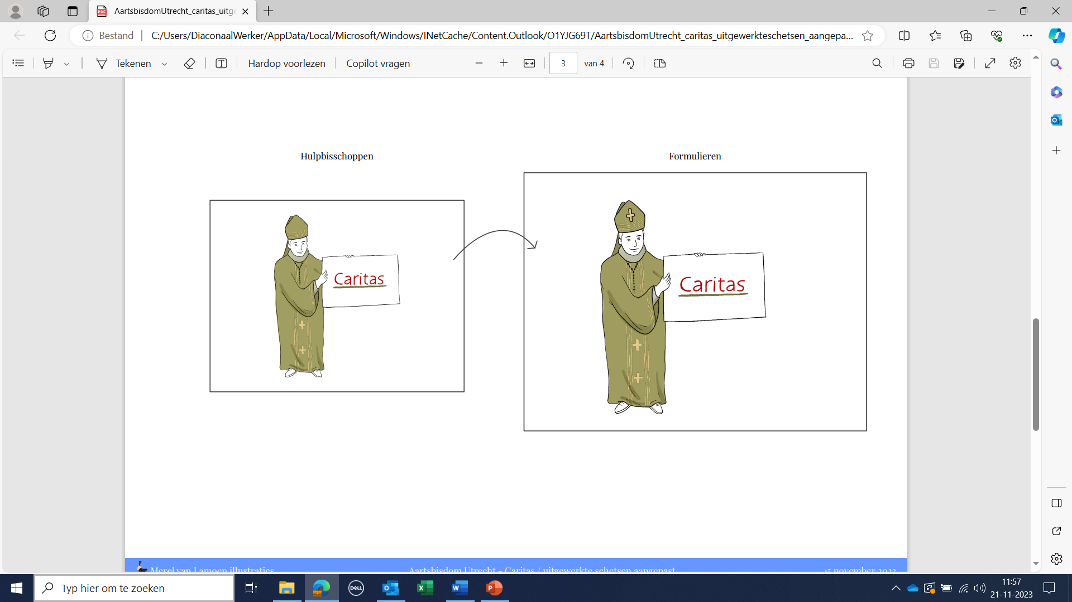
Introductie animatiefilm

Slide 5
Animatiefilm PCI
https://aartsbisdom-my.sharepoint.com/personal/diaconaalwerker_aartsbisdom_nl/Documents/Documenten/Caritas%20FINAL.mov

Slide 6
Presentatie PCI heilige Lebuinus

Slide 7
Presentatie PCI OLV van Amersfoort

Slide 8
Pauze

Slide 9
Presentatie PCI Lumen Christi

Slide 10
Presentatie PCI Sint Willibrordus

Slide 11
Lunch, Eet smakelijk

Slide 12
Hub Crijns Stichting Ariens

Slide 13
Projectmatig werken
PCI’en hebben naast financiering van individuele zorgvragen te maken met aanvragen voor het ondersteunen van en/of het financieren van op eigen initiatief op te starten projecten.
Het welslagen van een project wordt mede bepaald door zogenaamde kritische succesfactoren (KSF).
Kritische succesfactoren: omvang, deadline, budget, doelen, kwaliteit, samenwerking, levering, middelen en menskracht, risicobeheer, documentatie vormen het uitgangspunt voor praktische richtlijnen.
Praktische richtlijnen kunnen helpend zijn om vast te stellen of een project haalbaar is en of het passend is binnen de doelstelling van Caritas. Zij zullen nooit volledig zijn. Zij zijn slechts een hulpmiddel om uitgaande van de kritische succesfactoren vast te stellen of een door de PCI te ondersteunen project kansrijk of haalbaar is.
Een zorgvraag ontstaat door behoefte aan zorg, materieel en/of immaterieel. Behoefte wijst niet per definitie op een tekort. Als door het individu (zorgvrager) niet kan worden voorzien in een behoefte ontstaat een tekort. In dit tekort kan mogelijk door PCI individueel of groepsmatig worden voorzien.

Slide 14
Afsluiting
Hartelijk dank voor uw aanwezigheid
Wel thuis, prettig weekend

